Slide 1
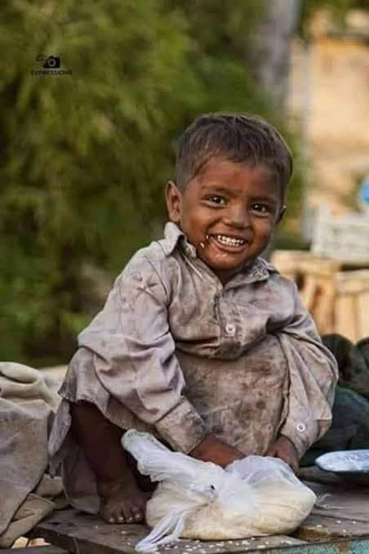
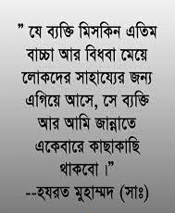
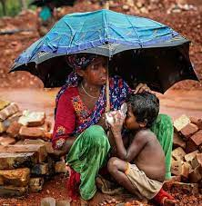
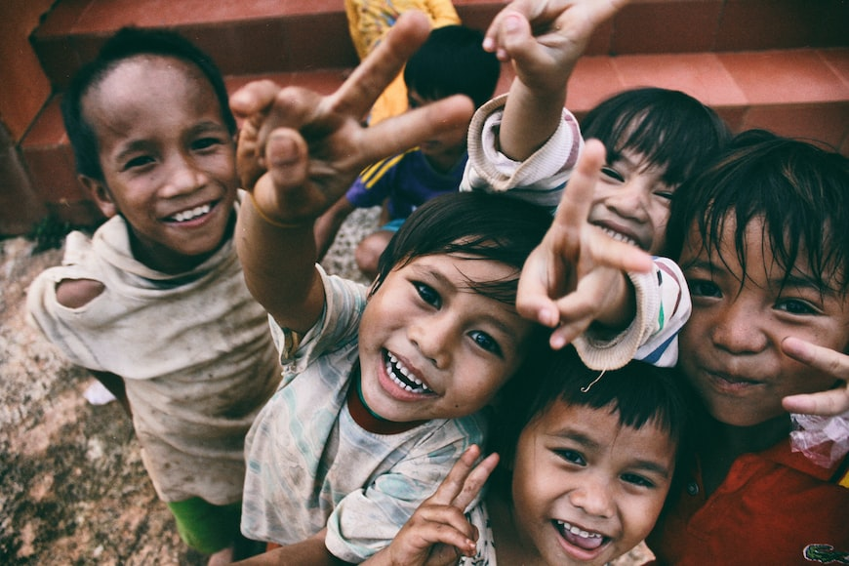
VITAL LIFE
TRADE WELLNESS
WELCOME To VITAL LIFE
Trade Wellness

Slide 2
SELF INTRODUCTION

Slide 4
MEANING OF VITAL LIFE
TRADE WELLNESS
বাণিজ্য সুস্থতা.

Slide 5
VISION/MISSION
আমাদের লক্ষ্য এবং দৃষ্টি
আমরা বিশ্বের সবচেয়ে অরক্ষিত এবং বহিষ্কৃত মানুষের পাশে দাঁড়িয়েছি উভয় সংকটের সময়ে এবং দীর্ঘমেয়াদী জন্য।আমরা জনগণকে তাদের অধিকারের জন্য দাঁড়াতে এবং স্থিতিশীল গড়ে তুলতে সমর্থন করি,নিরাপদ জীবন তারা উপভোগ করতে পারে।আমরা সব ধরনের থেকে মানুষকে শিক্ষিত ও সংগঠিত করার জন্য কাজ করি ব্যাকগ্রাউন্ড এমন একটি আন্দোলন গড়ে তুলতে পারে যা গতিপথ পরিবর্তন করতে পারে ইতিহাস এবং সবার জন্য সামাজিক ন্যায়বিচার আনয়ন।বৃহত্তর মানবতার জন্য সম্ভাব্য সকল সাহায্য প্রদান করুন।আমরা তাদের পরিস্থিতি নির্বিশেষে প্রত্যেকের জন্য একটি সুযোগ প্রদান করি আপনি একজন এতিম মিসকিন বা প্রতিবন্ধী হন কারণ আমরা বিশ্বাস করি
প্রত্যেকেরই একটি সুস্থ জীবনের সুযোগ প্রাপ্য।
Our Mission
and Vision
We stand with the most vulnerable and excluded people of the world
– both in times of crisis and for the longer term.
We support people to stand up for their rights and to build stable,
secure lives they can enjoy living.
We work to educate and mobilize people from all kinds of
backgrounds to build a movement that can change the course of
history and bring social justice to all.
Render all possible help to the suffering humanity at large.
We provide an opportunity for everyone no matter their situation
whether you are an orphan miskin or disabled because we believe
everyone deserves a chance to a healthy life.

Slide 6
VITAL LIFE MARKETING
TRADE WELLNESS

Slide 7
VITAL LIFE ORPHAN MISKIN FOUNDATION

Slide 8
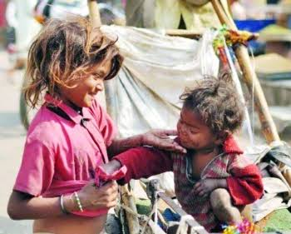
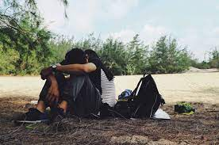
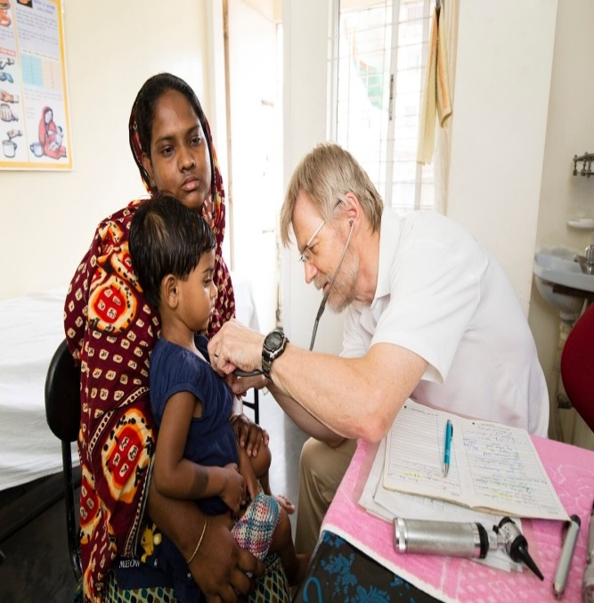
WHAT IS OUR TARGET
1.Youth unemployment liberation.(যুব সমাজ বেকারত্ব মুক্তকরণ)।
2.Orphan Miskin Foundation.(এতিম মিসকিন ফাউন্ডেশন)।
3.Doctor free arrangement for all every Friday.(সকলের জন্য ডাক্তার ফ্রী ব্যবস্থা প্রতি শুক্রবার)।

Slide 9
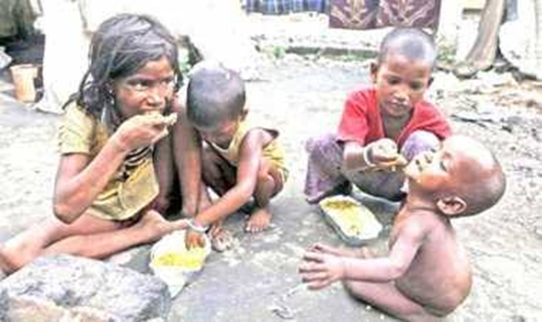
VITAL LIFE
TRADE WELLNESS
Your one decision can change the lives many people.

Slide 10
POSITIVE THINKING IS VERY IMPORTANT YOUR LIFE

Slide 11
Our amazing products for your healthy life

Slide 12
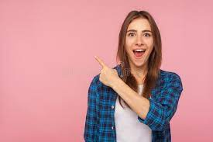
PACKACEGE NAME & PRICE
DIAMOND LIFE PACKAGE= R,1930/-P,1600/-
HEALTHY LIFE PACKAGE =R,2130/-P,1600/-
HAPPY LIFE PACAKGE =R,2060/-P,1600/-
VITAL LIFE PACKAGE =R,2200/-P,1600/-
We have many products in the future that will be very important for your healthy life

Slide 13
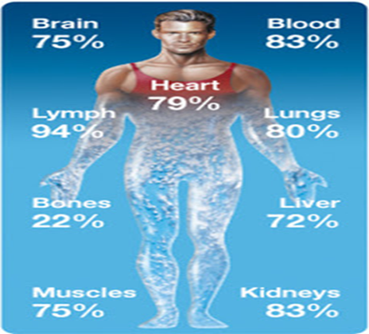
ALKALINE WATER STICK
Alkaline Water Stick

Slide 14
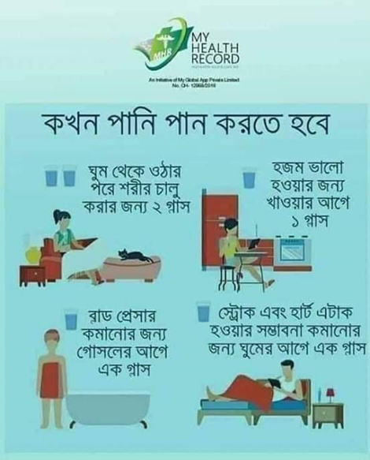
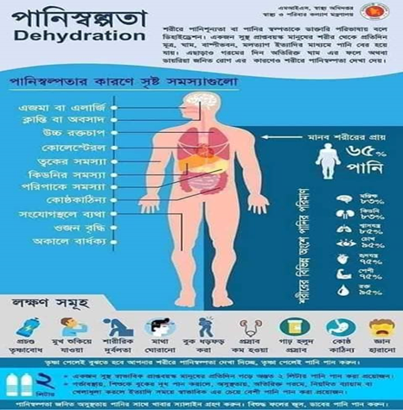
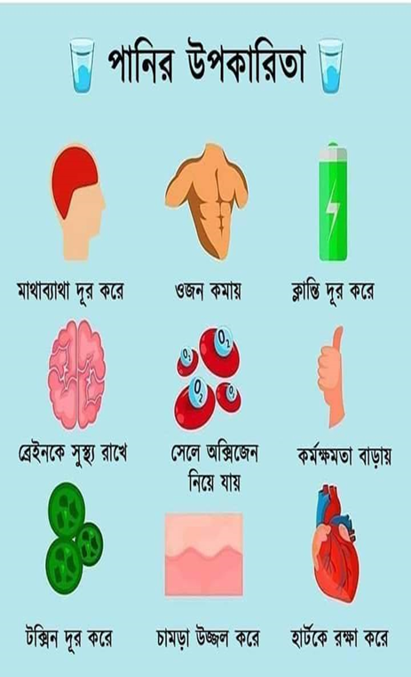
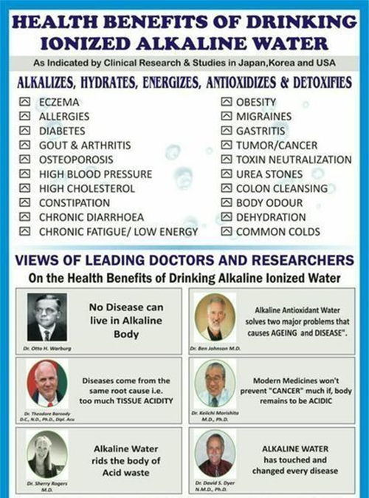
ALKALINE WATER STICK

Slide 15
HEALTHY LIFE PACKAGE
১০০% প্রাকৃতিক উপাদান সমৃদ্ধ স্টোমাক ক্লিঞ্জার এর উপকারিতা :
১.কঠিন গ্যাস্ট্রিক ও বুক জ্বালাপোড়া বন্ধ করে।
২.কোস্টকাঠিন্য রোধ করে।
৩.দ্রুত রোগ প্রতিরোধ ক্ষমতা বাড়ায়।
৪.হজম শক্তি বৃদ্ধি করে।
৫.Anti- oxidant হিসেবে কাজ করে। ৬.দেহে রক্ত সঞ্চালন বাড়ায়। ৭.সৌন্দর্য বৃদ্ধি করে।
৮.রক্ত চাপ ও হৃদরোগ কমায়।
৯.রক্তে কোলেষ্টল কমায়।
১০.লিভার সংক্রমণ প্রতিরোধ করে।
১১. কফ নি:সারণ করে।
১২.মুত্র থলির কার্যকারিতা বাড়ায়।
১৩.শরীরের অতিরিক্ত ওজন কমায়। ১৪.দেহে ক্ষতিকর চর্বি জমতে দেয় না।
পুষ্টি বিজ্ঞান ইনিস্টিটিউট ও সায়েন্স ল্যাব পরিক্ষিত.

Slide 16
HAPPY LIFE PACKAGE
ব্যালেন্স বোষ্টার
সরাসরি দেহে নাইট্রিক অক্সাইড বাড়িয়ে লিংগ উত্থানে সহায়তা করে।বীর্যস্থলনের সময়কাল কার্যকরী ও পার্শ্বপ্রতিক্রিয়াহীনভাবে বাড়ায়।পুরুষদের হরমোন ও রোগ প্রতিরোধ ক্ষমতা বাড়ায়। টেস্টোস্টেরোন বৃদ্ধি করে ডায়বেটিস রোগীদের ক্ষেত্রেও যৌনশক্তি বাড়ায়।শুক্রানু বৃদ্ধি করে এবং বন্ধাত্ব দূরীকরণে সহায়তা করে।

Slide 17
VITALLIFE PACKAGE

Slide 18
VITAL LIFE HOW DO YOU JOIN?

Slide 19
THERE ARE MANY FACILITIES HERE FOR YOU
100% JOINING FREE
100% QUALITY PRODUCTS FOR YOUR HEALTH
YOU CAN GIVE CHANCE MANY PEOPLE
100% DIGITAL ONLINE SYSTEM
ORPHAN MISKIN CAN HELPING
LIFE TIME MEMBERSHIP
NO DEMOTION
NO MAINTENANCE
NO CAP & NO LIMIT
NO FLUSH OUT
EASY MARKETING PLAN
EASY PAYOUT SYSTEM
YOU CAN EASILY WITHDRAW MONEY EVERY WEEK

Slide 20
1.Retail Profit 10-20% 2.Referrals 20% 3.Leadership 19.5% 4.Lifetime Membership 5% 5.Tours 3% 6.Reward 4% 7.Orphan Miskin Foundation 2% 8.Products 100% 9.Helping the orphan poor 10.Doctor Free Weekly For All Members 11.Elimination Of Unemployment Problem
CUSTOMERS HAVE A CHANCE FOR EARNING MONEY

Slide 21
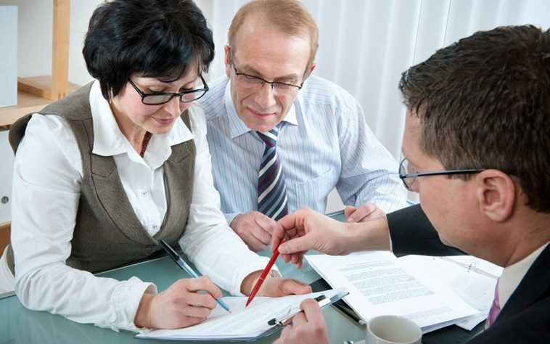
BENEFITS YOU CAN GET
CUSTOMER CM 20%
SALES OFFICER SO CM5 4%
MARKETING OFFICER MO SO5 4%
BRANCE MANAGER BM MO5 4%
ASSISTANT GENERAL MANAGER AGM BM5 3%
DIVISION GENERAL MANAGER DGM AGM5 2%
GENERAL MANAGER GM DGM4 1.5%
SALES DIRECTOR OF MARKETING SDM GM3 1%
LIFETIME MEMBERSHIP (50) 5%
ORPHAN MISKIN FOUNDATION 2%

Slide 22
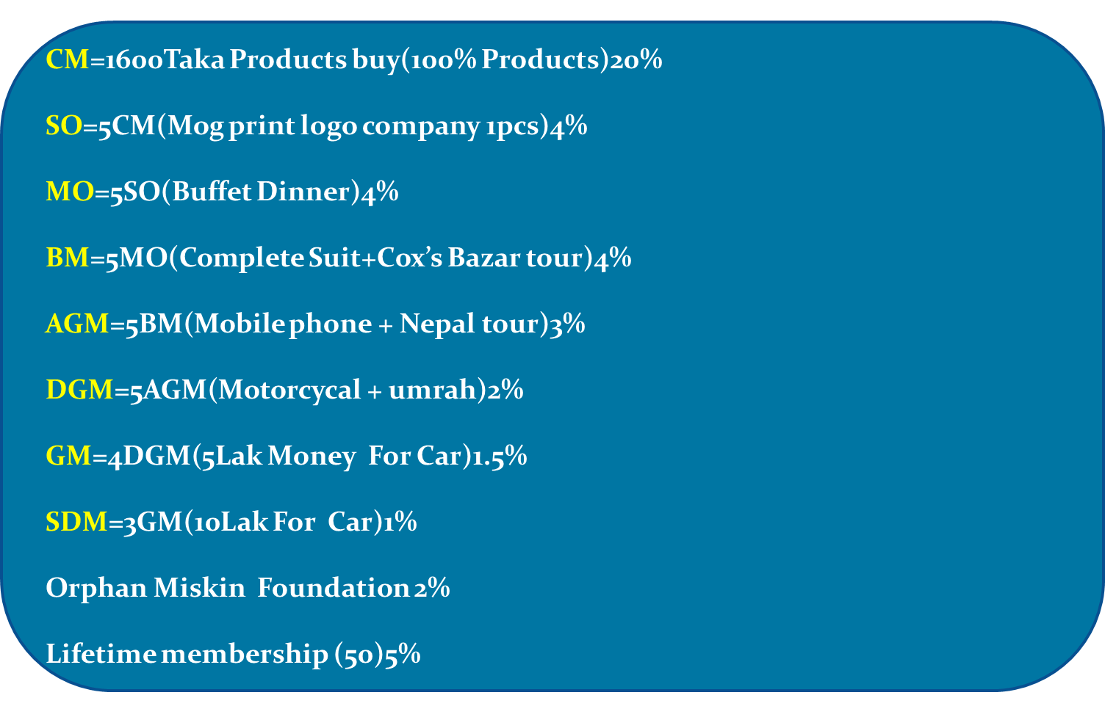
TOUR & REWARD
BETTER THINKING, BETTER POSSIBILITY
REMEMBER, BETTER UNDERSTANDING OF THE MARKETING PLAN WILL BRING YOU BETTER PROFIT IN FUTURE.
Tour 3% Reward 4%

Slide 23
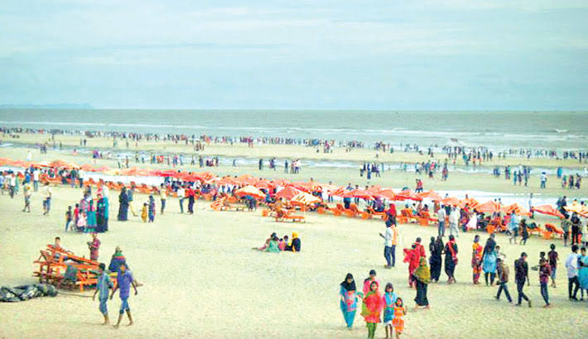
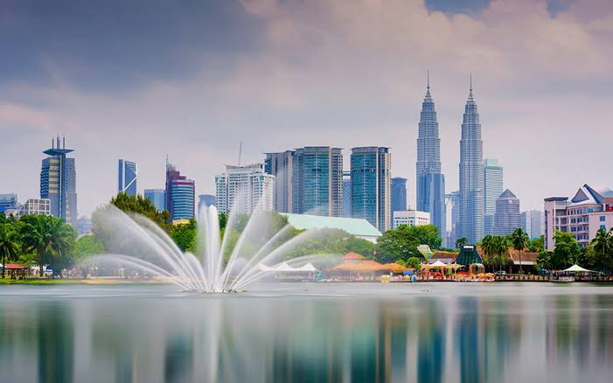
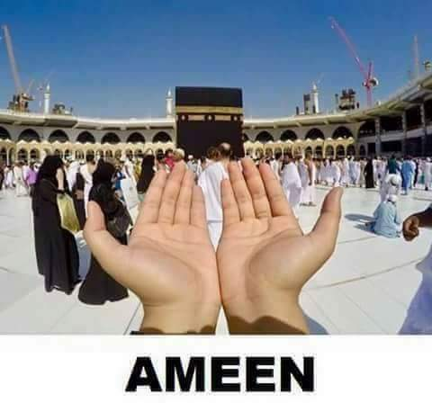
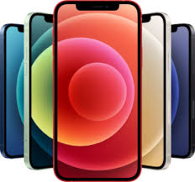
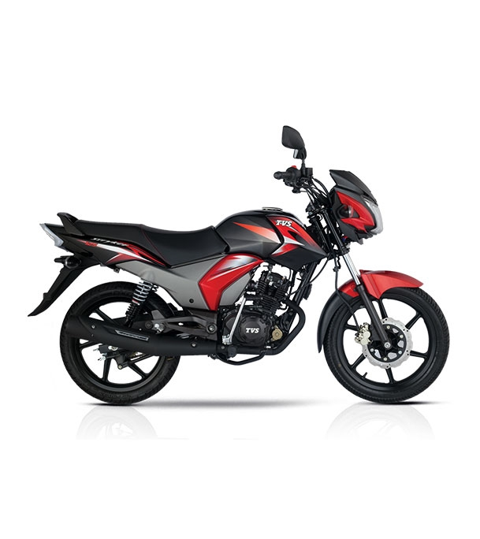
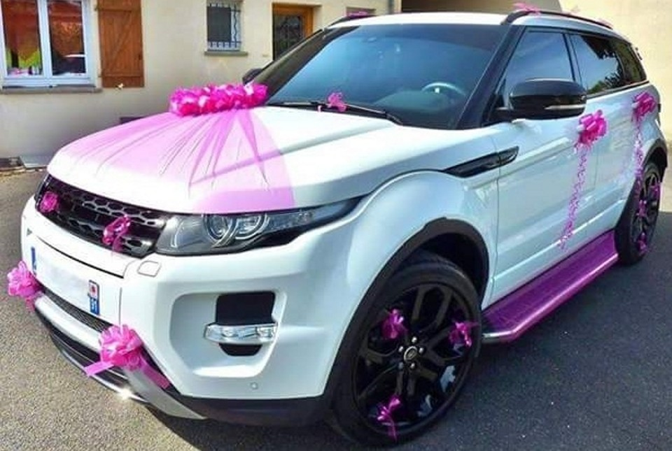
TOUR & REWARD
Cox’s Bazar Tour
International Tour
Umrah Hajj
Complete Suit 5000tk
Motorcycle 120000tk
Smart Mobile 15000tk
Private Car 5lak+Car 10lak

Slide 24
WITHDRAW MONEY
You can withdraw money every Thursday
and
get your money on friday

Slide 25
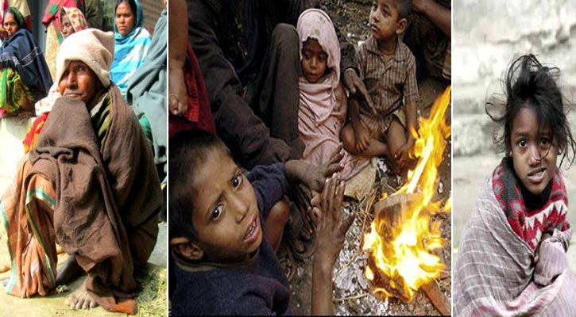
People are for people, so we all work together for the welfare of people
Keep Working Only If You Want a Successful Life

Slide 26
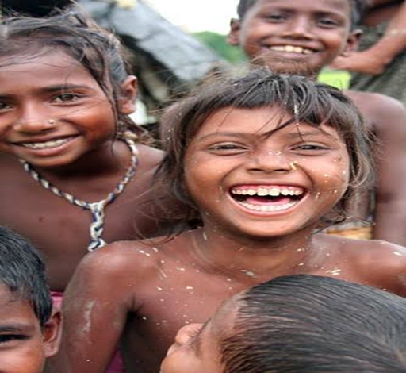
We are make a happy life for all inshaallah

Slide 27
THANKS ALL SEE AGAIN YOU INSHAALLAH
Open your mind

